Slide 1

Conception Electronique pour le Traitement de l’Information
Capter des photons
TD7 - Photodétection
Julien VILLEMEJANE

Slide 2
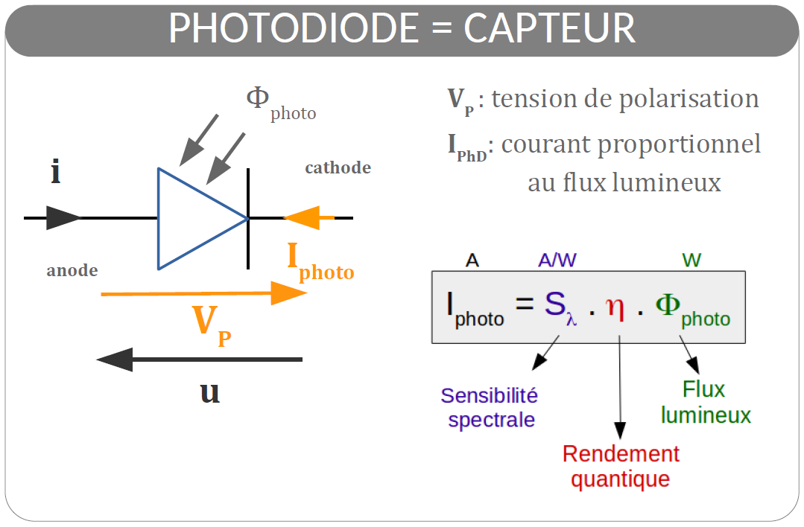
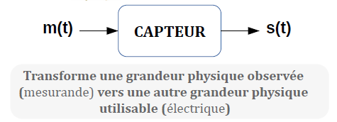
CéTI / Capter des photons
Qu’est-ce qu’une photodiode ?
Capter des photons / Photodiode

Slide 3
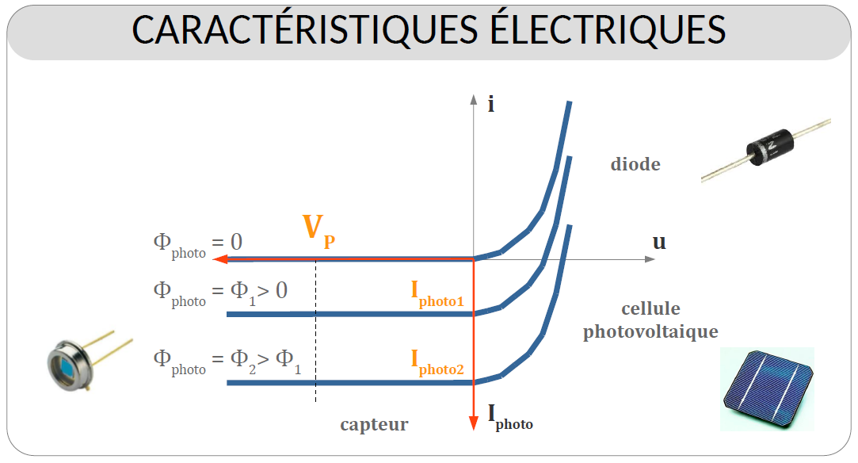
CéTI / Capter des photons
Qu’est-ce qu’une photodiode ?
Capter des photons / Photodiode

Slide 4
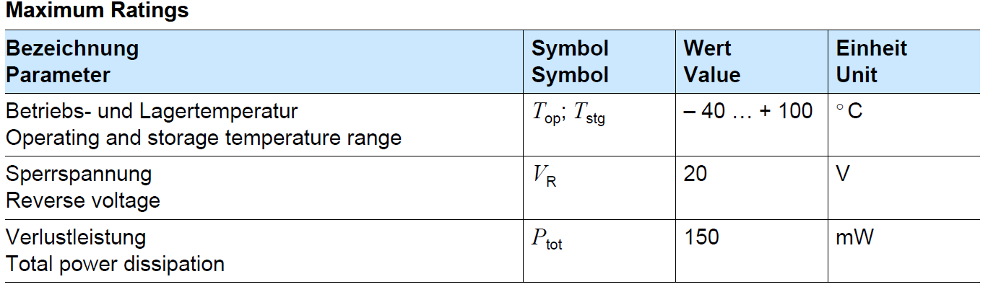
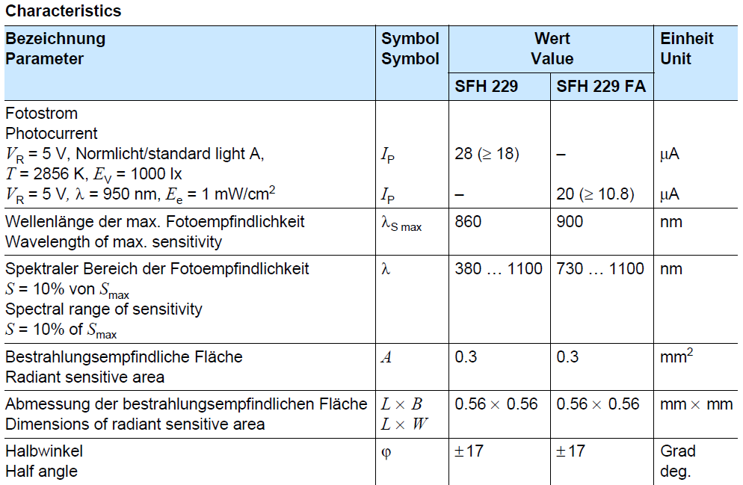
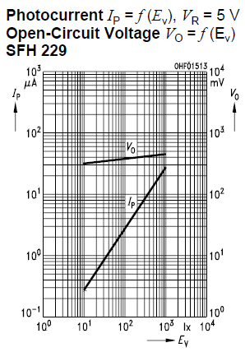
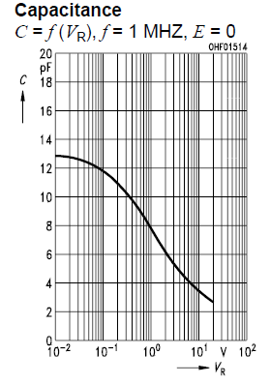
CéTI / Capter des photons
Caractéristiques d’une photodiode
Capter des photons / Photodiode

Slide 5
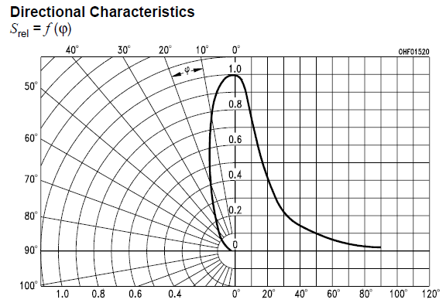
CéTI / Capter des photons
Caractéristiques d’une photodiode
Capter des photons / Photodiode

Slide 6
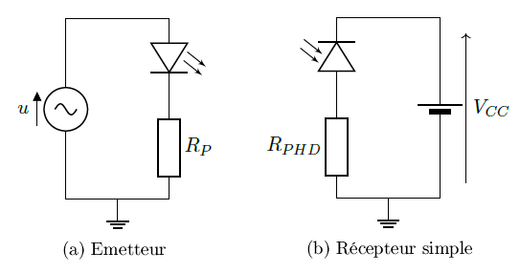
CéTI / Capter des photons
Transmission par la lumière
Capter des photons / Transmission

Slide 7

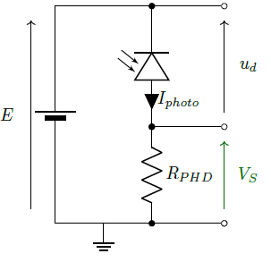
CéTI / Capter des photons
Montage simple / Fonction de transfert
Capter des photons / Montage simple

Slide 8
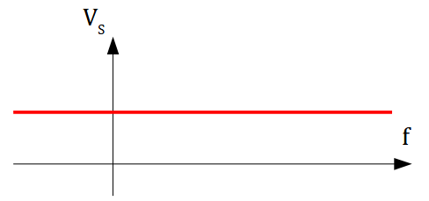
CéTI / Capter des photons
Montage simple / Réponse en fréquence « théorique »
Capter des photons / Montage simple

Slide 9
CéTI / Capter des photons
Montage simple / Réponse en fréquence « expérimentale »
Capter des photons / Montage simple

Slide 10
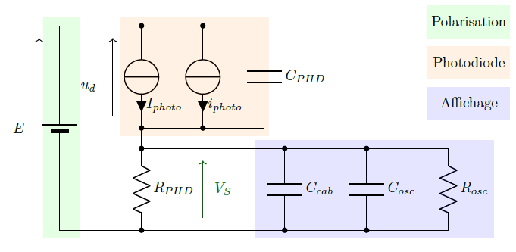
CéTI / Capter des photons
Montage simple / Modèle
Capter des photons / Montage simple

Slide 11
CéTI / Capter des photons
Montage simple / Modèle
Capter des photons / Montage simple

Slide 12
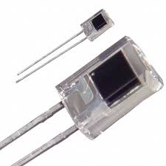
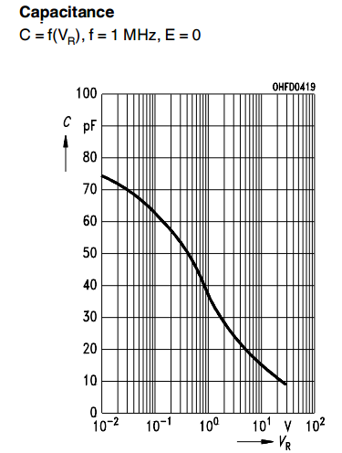
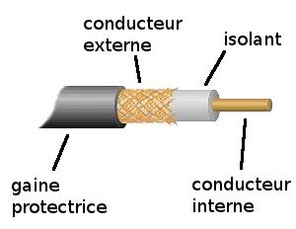
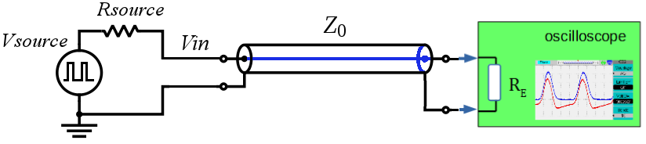




CéTI / Capter des photons
SFH206
Montage simple / Modèle
Capter des photons / Montage simple

Slide 13
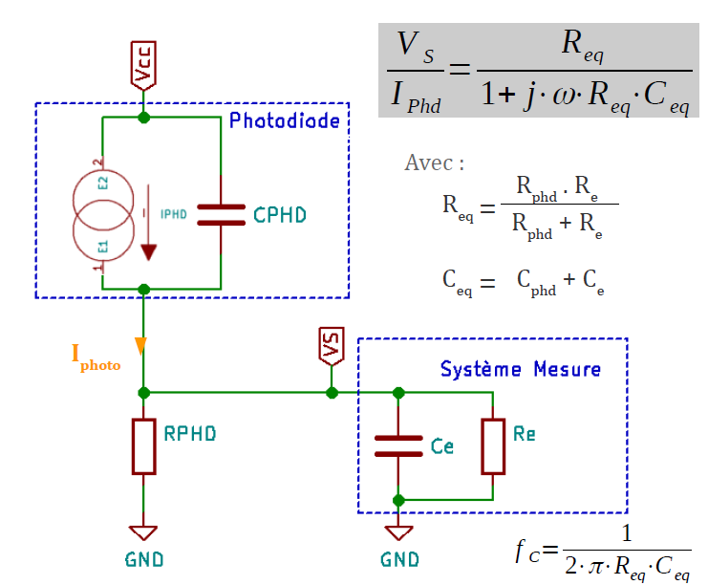
CéTI / Capter des photons
Montage simple / pour résumer
Capter des photons / Montage simple

Slide 14

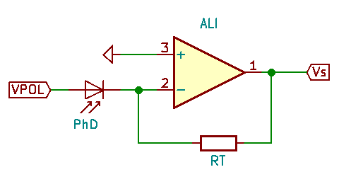
CéTI / Capter des photons
Montage transimpédance / Fonction de transfert
Capter des photons / Montage transimpédance

Slide 15
CéTI / Capter des photons
Montage transimpédance / Rép. fréquence « théorique »
Capter des photons / Montage transimpédance

Slide 16
CéTI / Capter des photons
Montage transimpédance / Rép. fréquence « expérimentale »
Capter des photons / Montage transimpédance

Slide 17
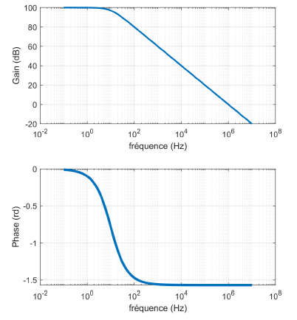
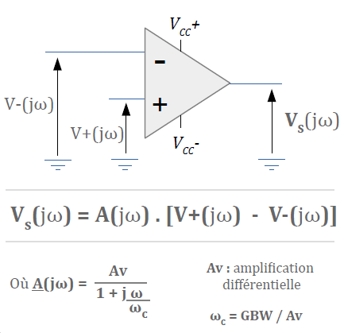
CéTI / Capter des photons
Montage transimpédance / Modèle de l’ALI
Capter des photons / Montage transimpédance

Slide 18
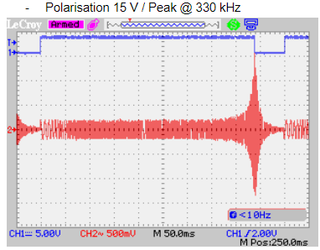
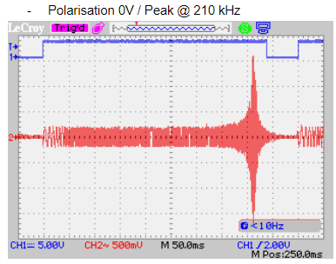
CéTI / Capter des photons
Montage transimpédance / Rép. fréquence « expérimentale »
Gain Peaking
Capter des photons / Montage transimpédance

Slide 19
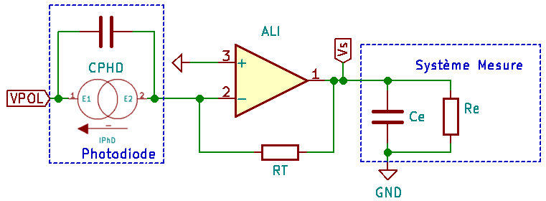
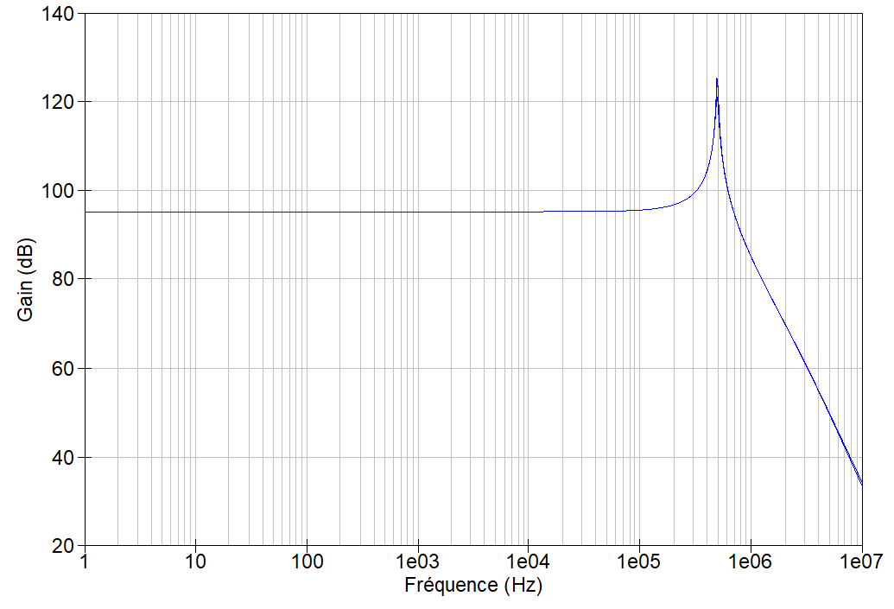
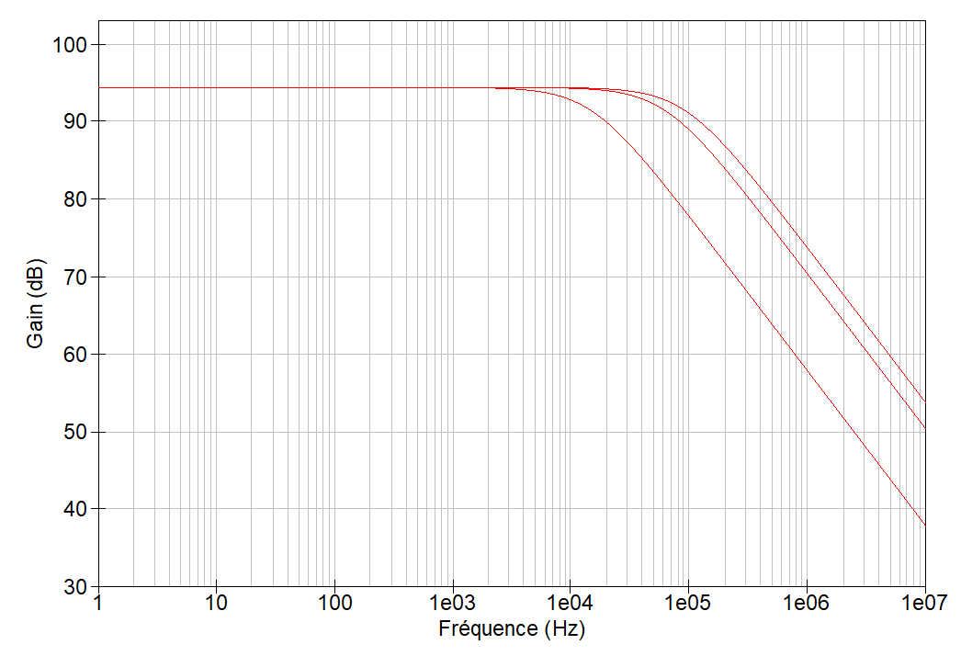
CéTI / Capter des photons
Montage transimpédance vs simple
Capter des photons / Montage transimpédance
Pour Cosc+Ccab = 1pF, 10pF et 100pF

Slide 20
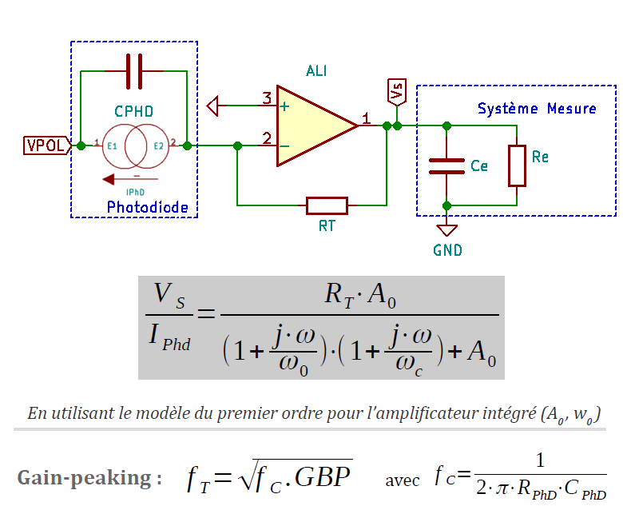
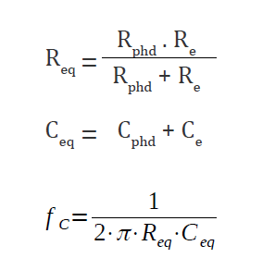
CéTI / Capter des photons
Montage transimpédance / pour résumer
simple
Capter des photons / Montage transimpédance

Slide 21
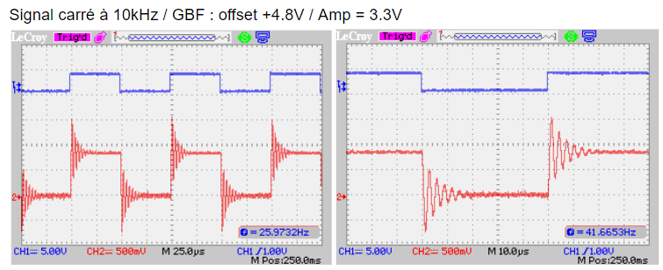
CéTI / Capter des photons
Montage transimpédance / Gain peaking
Capter des photons / Montage transimpédance

Slide 22
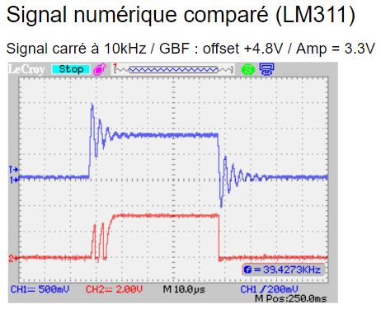
CéTI / Capter des photons
Montage transimpédance / Gain peaking
Capter des photons / Montage transimpédance
Erreurs !!

